Slide 1


WhatNow
Gonçalo Martins 50038209
Engenharia Informática

Slide 2
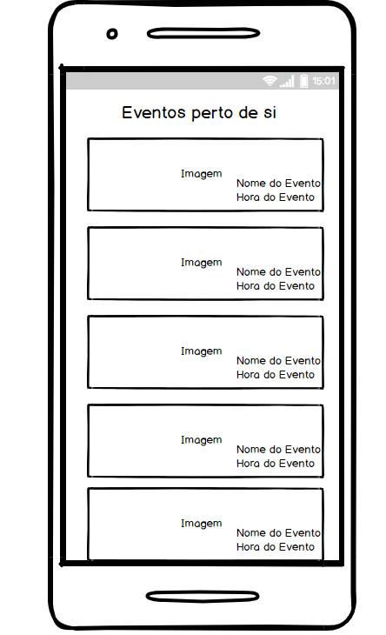
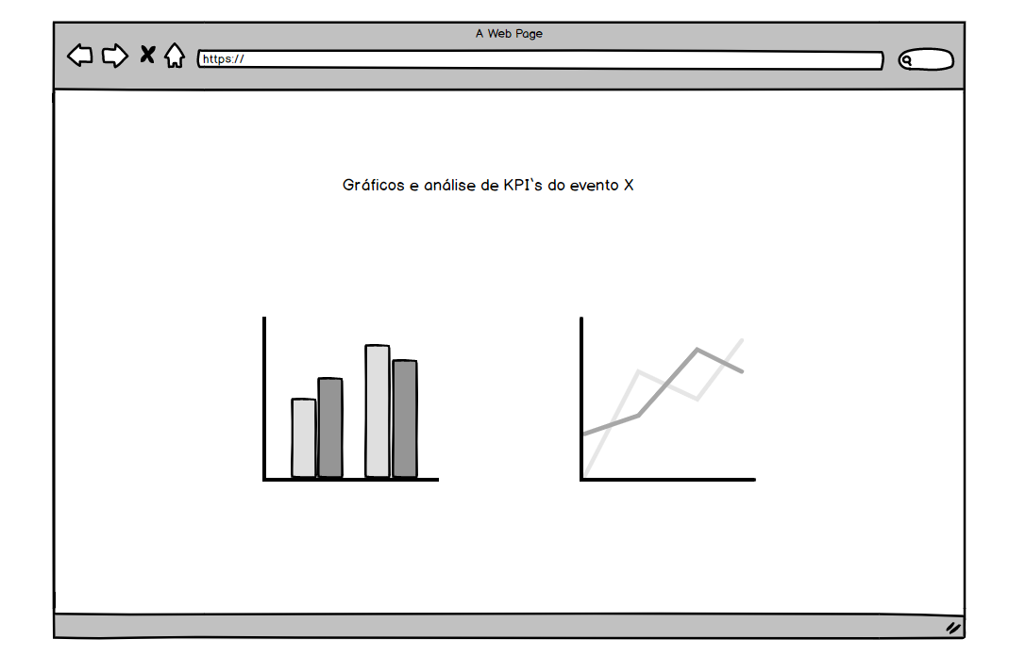

Objetivos
Descobrir em tempo real qualquer tipo de evento
Registo de geolocalização
Visualizar gráficos e data analysis dos eventos

Slide 3
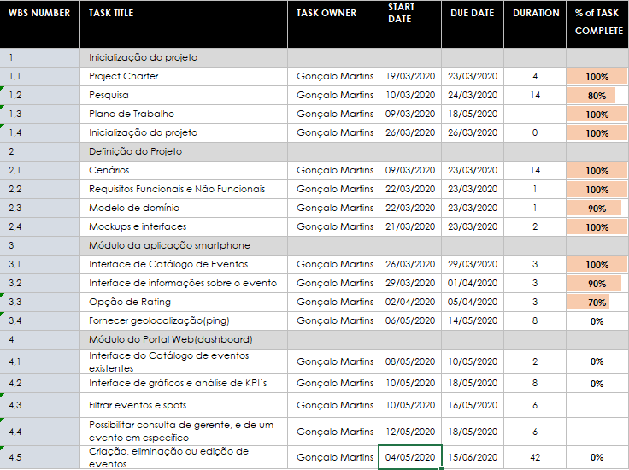
Plano de Trabalho

Slide 4
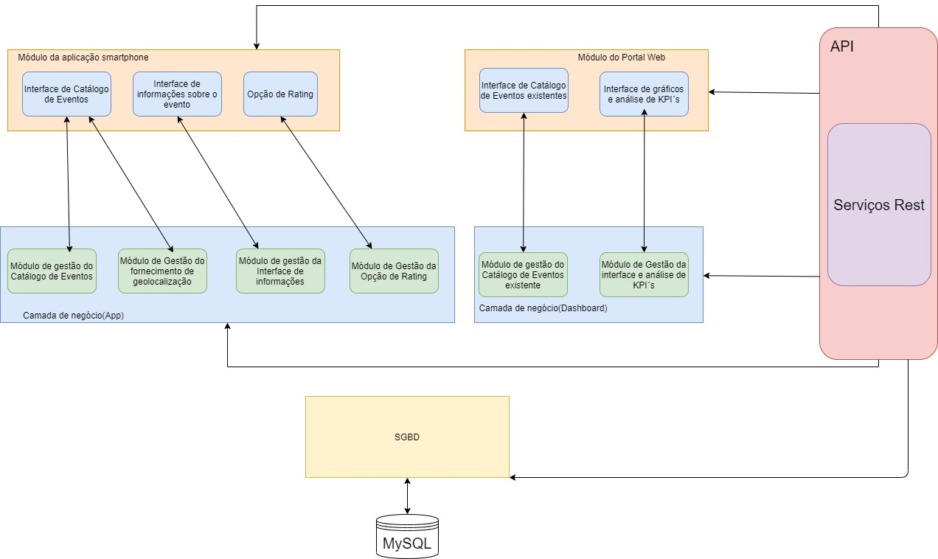
Diagrama de Blocos
Notes:
Neste diapositivo esta representado o diagrama de blocos do meu projeto.
Dadas as necessidades do projeto é necessario dividir a soluçao em mobile e web.
Começando por mobile Na camada de aplicação smart estao representadas as interfaces de utilizador.
Na camada de negocio estao as regras e as operaçoes necessarios ao funcionamento da aplicação por exemplo catalogo de eventos.
Passando para a soluçãoa web na camada de apresentaçao esta um dashbord com dados estatisticos(exemplo numero de utilizadores e afluencia nos eventos)
Estas camadas comunicam entre si e com a SGBD através da camada API

